Slide 1
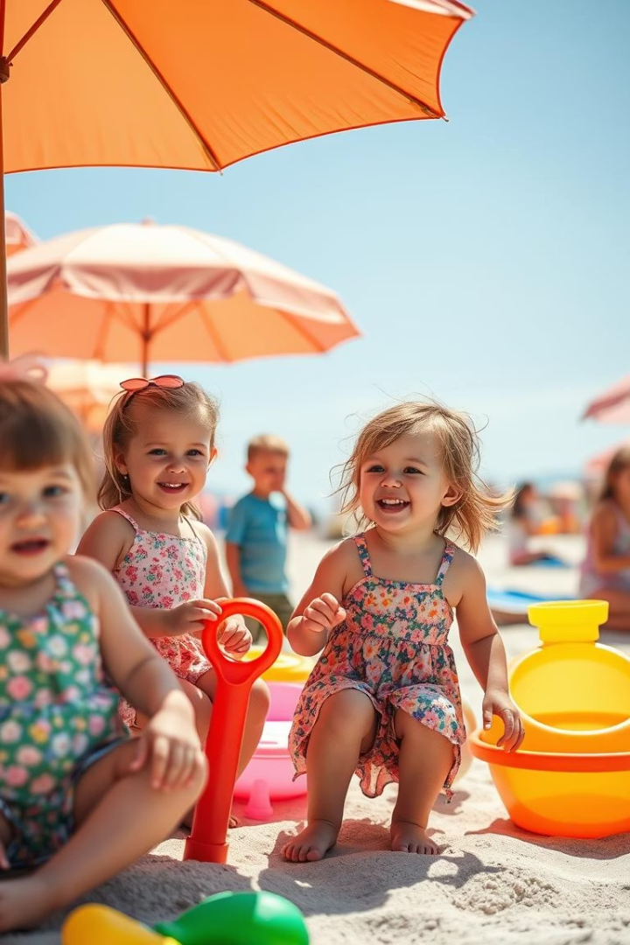

Giáo Án Trò Chuyện: Thời Tiết Mùa Hè
Giáo án này được thiết kế cho trẻ từ 24-36 tháng, với thời gian học khoảng 15-20 phút. Chủ đề tập trung vào việc giúp trẻ nhận biết đặc điểm của thời tiết mùa hè như nắng, nóng, và học cách thích nghi với thời tiết này.
Thông qua các hoạt động trò chuyện, quan sát tranh ảnh và trải nghiệm thực tế, trẻ sẽ phát triển vốn từ vựng liên quan đến mùa hè và học cách bảo vệ bản thân khi trời nóng.
by Tâm Thanh

Slide 2






Mục Tiêu Giáo Dục
Phát triển nhận thức
Nhận biết đặc điểm mùa hè
Phát triển ngôn ngữ
Học từ vựng mùa hè
Kỹ năng sống
Thích nghi với thời tiết nóng
Giáo án hướng đến ba mục tiêu chính: giúp trẻ nhận biết đặc điểm của mùa hè như nắng và nóng; phát triển vốn từ vựng với các từ như "nắng", "nóng", "mùa hè"; và dạy trẻ các kỹ năng thích nghi như mặc quần áo phù hợp, đội mũ và uống nước khi trời nóng.

Slide 3
Chuẩn Bị Học Cụ
Tranh ảnh
Đồ vật thực tế
Âm nhạc
Bãi biển mùa hè
Kính râm, mũ rộng vành
Bài hát "Mùa hè đến"
Ánh nắng mặt trời
Quạt tay, chai nước
Bài hát "Bé đi chơi xa"
Trẻ em mặc trang phục mùa hè
Mô hình kem
Bài hát "Trời nắng trời mưa"
Để buổi học hiệu quả, giáo viên cần chuẩn bị đầy đủ học cụ trực quan. Tranh ảnh về mùa hè giúp trẻ nhận biết các đặc điểm của mùa này. Đồ vật thực tế như mũ, quạt, chai nước tạo cơ hội cho trẻ trải nghiệm thực tế. Các bài hát thiếu nhi về chủ đề mùa hè giúp tạo không khí vui tươi và củng cố kiến thức.

Slide 4
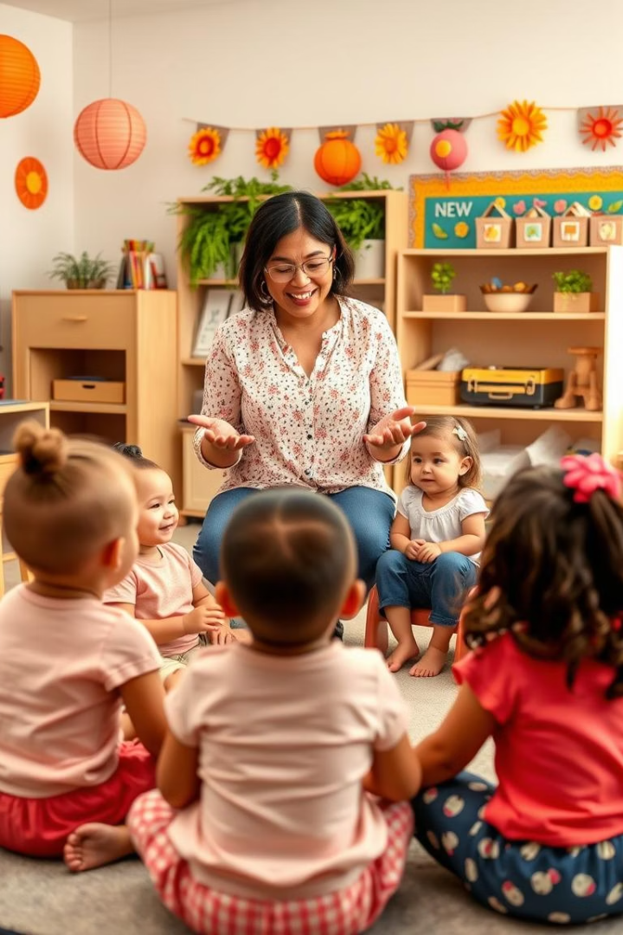
Ổn Định Tổ Chức
1
Hát mở đầu
Cô cùng trẻ hát bài "Bé đi chơi xa" hoặc "Trời nắng trời mưa"
2
Trò chuyện dẫn nhập
Cô hỏi trẻ về thời tiết hôm nay
3
Chuyển đề
Cô giới thiệu chủ đề mùa hè
Phần mở đầu kéo dài khoảng 1-2 phút, giúp trẻ ổn định và tạo hứng thú cho bài học. Cô giáo cùng trẻ hát bài hát quen thuộc về chủ đề thời tiết hoặc mùa hè để tạo không khí vui vẻ. Sau đó, cô trò chuyện ngắn với trẻ về thời tiết ngày hôm nay, gợi ý cho trẻ chú ý đến đặc điểm nắng, nóng để dẫn vào chủ đề chính.

Slide 5




Trò Chuyện - Gợi Mở Chủ Đề
Quan sát tranh ảnh
Cảm nhận thời tiết
Cô đưa tranh ảnh mùa hè cho trẻ xem và hỏi "Con thấy gì trong tranh?"
Cô hỏi "Trời nắng thì mình thấy nóng hay lạnh?"
Trang phục phù hợp
Thức ăn mùa hè
Cô hỏi "Khi trời nóng, con mặc áo dày hay mỏng?"
Cô hỏi "Con có thích ăn kem không? Khi nào thì mình ăn kem?"
Trong phần này, cô giáo sử dụng tranh ảnh về mùa hè để gợi mở cuộc trò chuyện với trẻ. Thông qua các câu hỏi đơn giản, cô khuyến khích trẻ quan sát, nhận xét và chia sẻ kinh nghiệm của bản thân về thời tiết mùa hè. Cách tiếp cận này giúp trẻ chủ động tham gia vào bài học và kết nối kiến thức mới với trải nghiệm thực tế.

Slide 6








Dạy Trẻ Từ Mới
Nắng
Nóng
Ánh sáng từ mặt trời
Cảm giác nhiệt độ cao
Quạt
Mũ
Dụng cụ tạo gió mát
Đồ đội đầu che nắng
Phần dạy từ mới tập trung vào các từ vựng cơ bản liên quan đến mùa hè như "nắng", "nóng", "mùa hè", "mũ", "kem", "nước", và "quạt". Cô giáo phát âm từng từ rõ ràng, cho trẻ lặp lại, đồng thời chỉ vào tranh ảnh hoặc đồ vật thực tế tương ứng. Phương pháp này giúp trẻ kết nối từ vựng với hình ảnh trực quan, tạo điều kiện thuận lợi cho việc ghi nhớ và sử dụng từ.

Slide 7




Mở Rộng - Liên Hệ Thực Tế
Đội mũ
Cho trẻ thực hành đội mũ rộng vành
Dùng quạt
Hướng dẫn trẻ sử dụng quạt tay
Uống nước
Trẻ giả vờ uống nước từ chai
Ăn kem
Trẻ giả vờ ăn kem mùa hè
Phần mở rộng tạo cơ hội cho trẻ thực hành các hành động thích nghi với thời tiết mùa hè. Trẻ được trải nghiệm đội mũ, bật quạt tay, giả vờ uống nước và ăn kem. Thông qua hoạt động này, cô giáo nhấn mạnh thông điệp quan trọng: "Khi trời nắng, con nhớ đội mũ, mặc áo mỏng, uống nhiều nước nhé!" Việc thực hành trực tiếp giúp trẻ ghi nhớ và hình thành thói quen tốt.

Slide 8
Kết Thúc Bài Học
Khen ngợi và chuyển hoạt động
Hát bài hát mùa hè
Ôn tập kiến thức
Cô và trẻ cùng hát lại bài hát về mùa hè để củng cố kiến thức
Cô khen trẻ và cho trẻ chơi tự do hoặc ra sân chơi nếu thời tiết phù hợp
Cô hỏi lại: "Hôm nay con học về mùa gì?" và "Trời mùa hè thì như thế nào?"
Phần kết thúc kéo dài 2-3 phút, giúp củng cố kiến thức và tạo cảm giác hoàn thành cho trẻ. Cô giáo hỏi lại những nội dung chính về mùa hè, khuyến khích trẻ trả lời theo khả năng. Sau đó, cả lớp cùng hát lại bài hát về mùa hè để tạo không khí vui vẻ. Cuối cùng, cô khen ngợi sự tham gia của trẻ và chuyển sang hoạt động tiếp theo một cách tự nhiên.

